Slide 1
OVERSKRIFT PÅ SLIDE
VEU-rådets besøg
på AMU-Fyn
onsdag d. 20. juni 2018

Slide 2
AMU-Fyn’s
Skills Denmark vindere
Anlægs- og bygningsstruktør
2011
2015
2017
2012
2016
2018

Slide 3
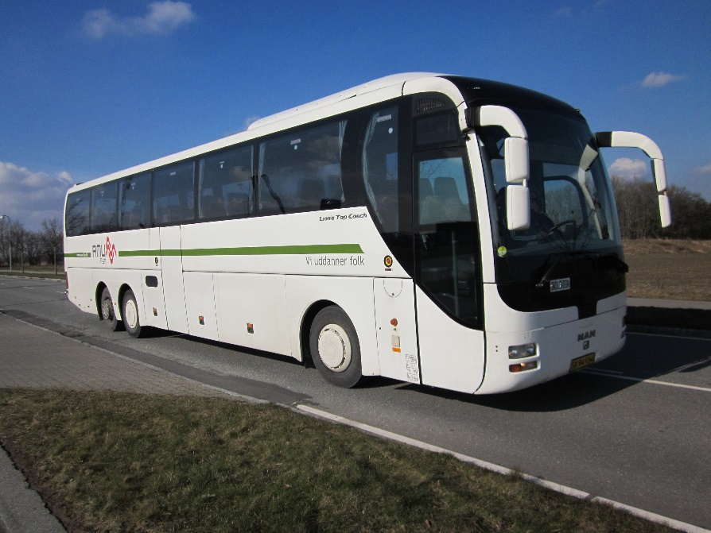
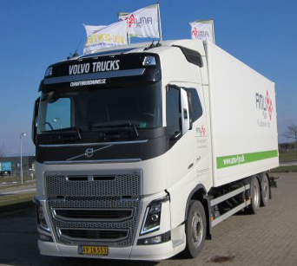
IGU forløb
3 lagerforløb
1 lastbilforløb
2 busforløb

Slide 4
Trepartsforhandlingerne 2016
IGU lovgivningen

Slide 5
Trepartsforhandlingerne 2017

Slide 6
Totalløsningen
på AMU-Fyn

Slide 7
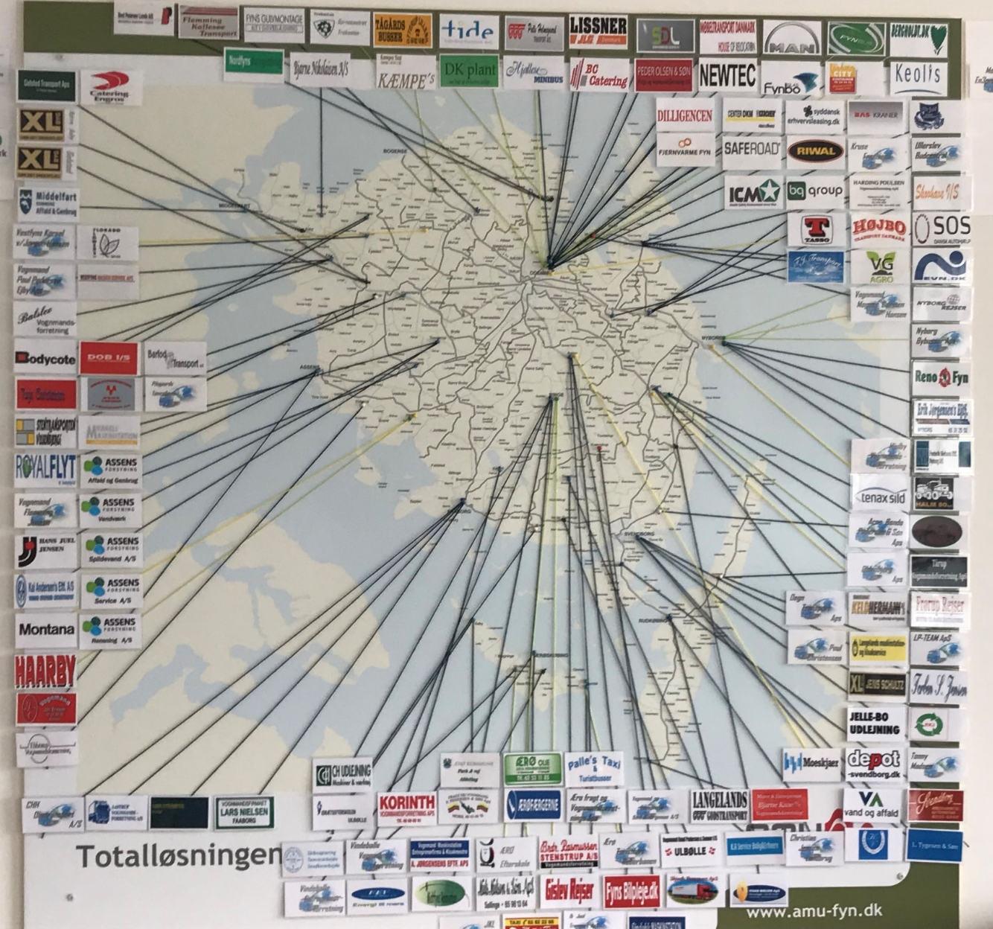
Fynskortet med totalløsningskunder

Slide 8
Jobmatch

Slide 10
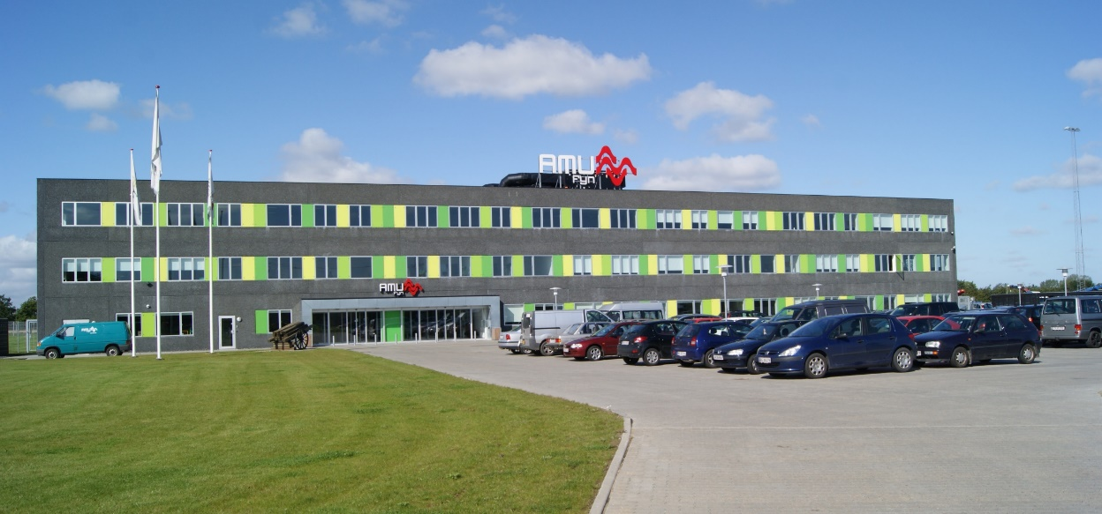
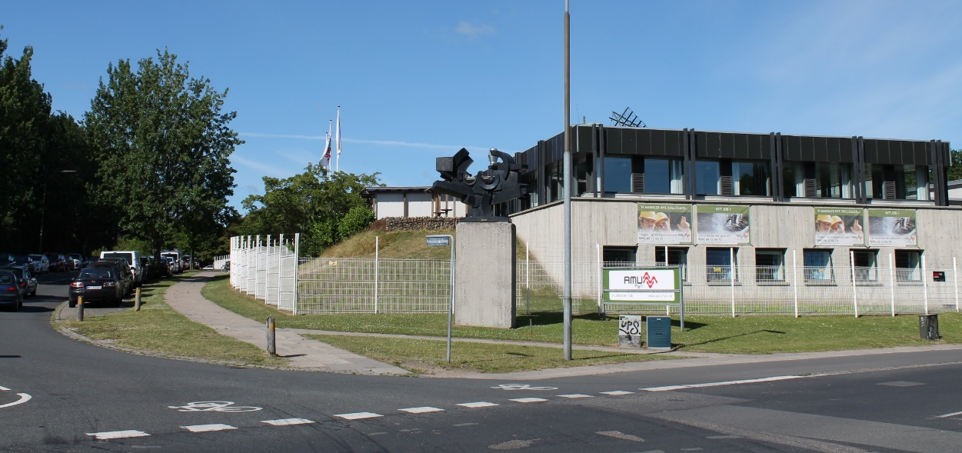
Godt møde!

